Slide 1

瀑 布

Slide 2

还没看见瀑布，
先听见瀑布的声音，
好像叠叠的浪涌上岸滩，
又像阵阵的风吹过松林。

Slide 3
好像叠叠的浪涌上岸滩。
好像浪涌上岸滩。
又像风吹过松林。
又像阵阵的风吹过松林。

Slide 4
还没看见瀑布，
先听见瀑布的声音，
好像叠叠的浪涌上岸滩，
又像阵阵的风吹过松林。

Slide 5
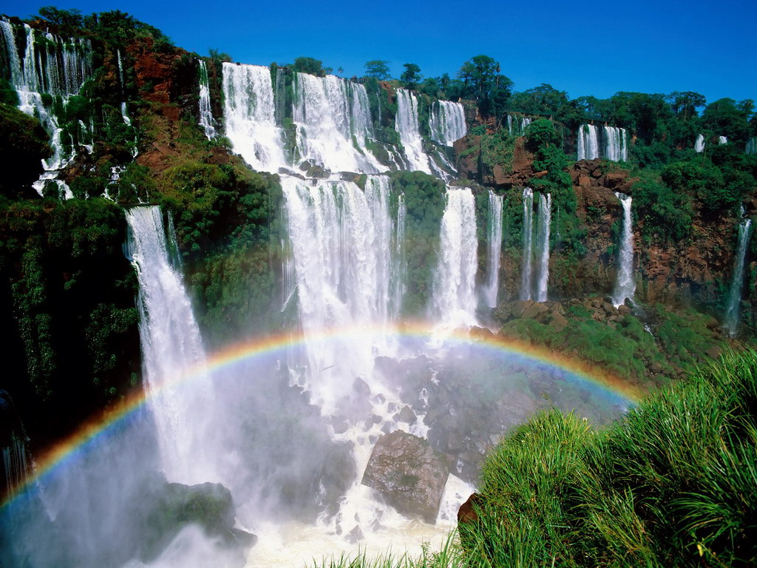
山路忽然一转，
啊！望见了瀑布的全身！
这般景象没法比喻，
千丈青山衬着一道白银。
这般景象没法比喻，
千丈青山衬着一道白银。

Slide 6
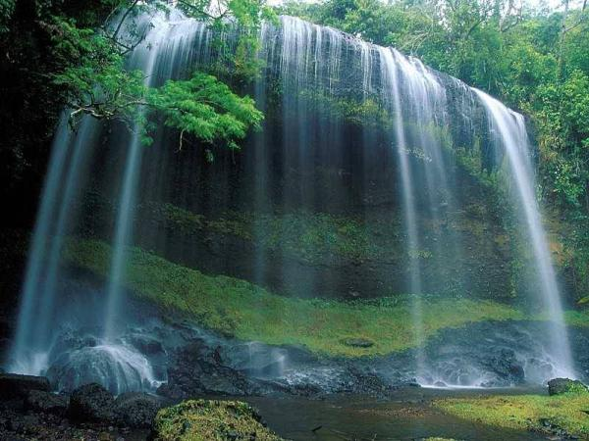


屏
一座珍珠的屏！

Slide 7
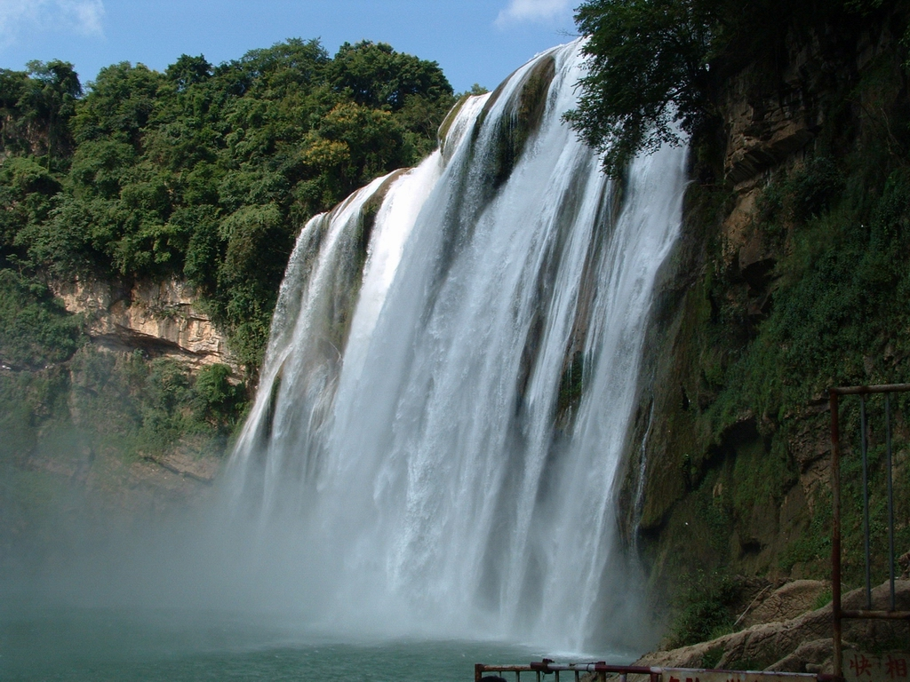
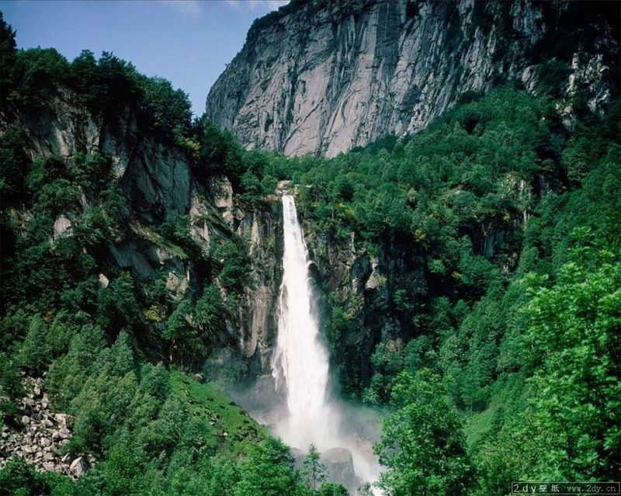
如烟，如雾，如尘
站在瀑布脚下仰望，
好伟大呀，一座珍珠的屏！
时时来一阵风，
把它吹得如烟，如雾，如尘。
像

Slide 8
把这如诗如画的瀑布美景永远留在脑海中吧!

Slide 9

听……好像……又像
……望见……
站在……仰望……
我是这样记的……

Slide 10


请你欣赏
这些瀑布姿态万千，你更喜欢哪一种呢？

Slide 11
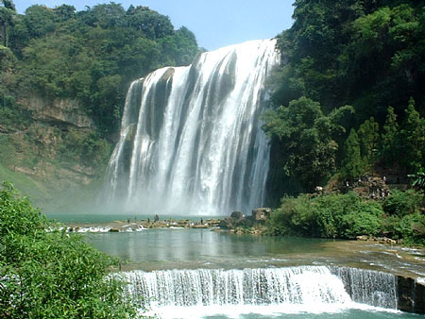
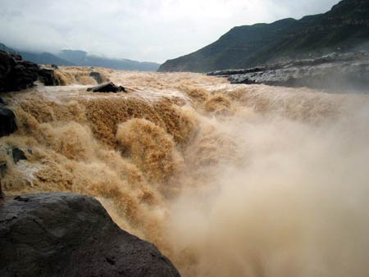
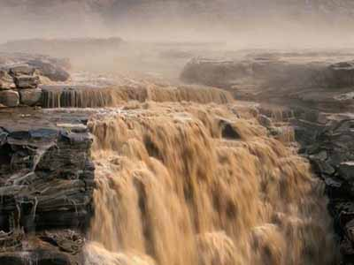
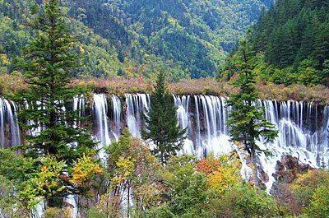
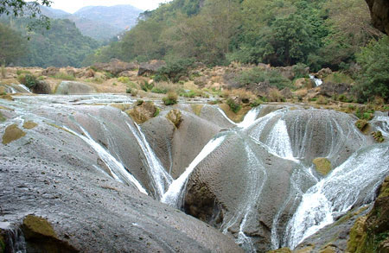
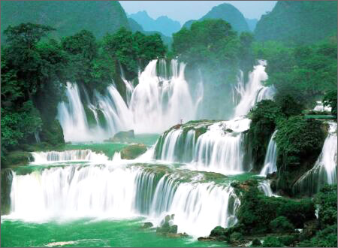
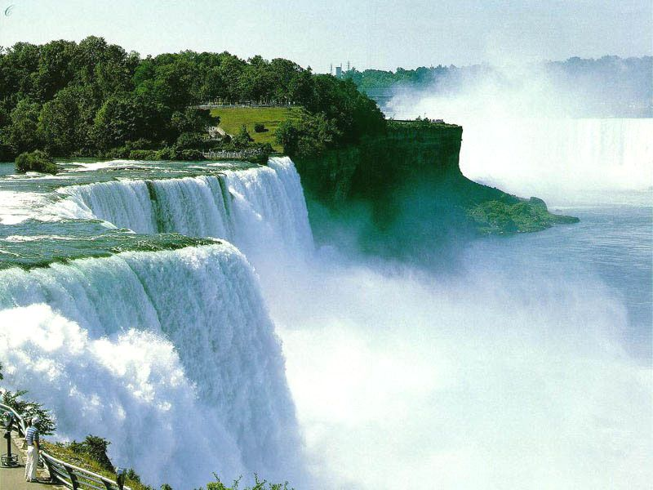
黄河壶口瀑布：世界第一黄色瀑布
九寨沟瀑布：最洁净的瀑布群
银练坠瀑布：最柔美的瀑布
德天瀑布：亚洲最大跨国瀑布
加拿大尼亚加拉瀑布：世界上最宽瀑布
黄果树瀑布：中国最大瀑布

Slide 12


画出自己心中的瀑布吧！

Slide 13
谢谢指导

